Slide 1



HOẠT ĐỘNG
LÀM QUEN CHỮ VIẾT
G-U

Slide 2

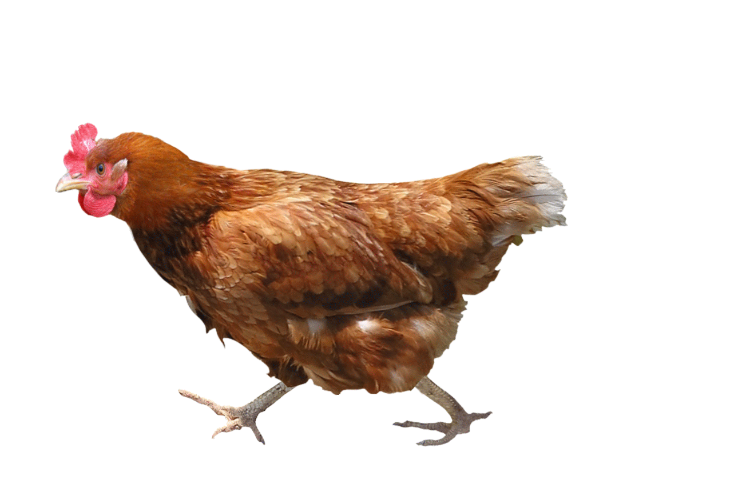


Slide 3



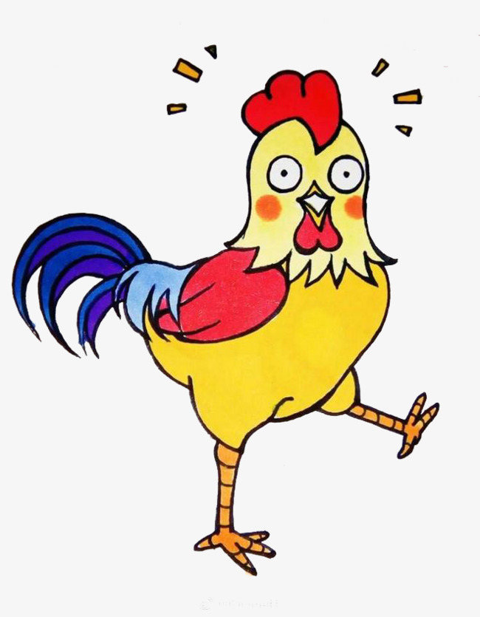
o
µ
c
n
g

Slide 4
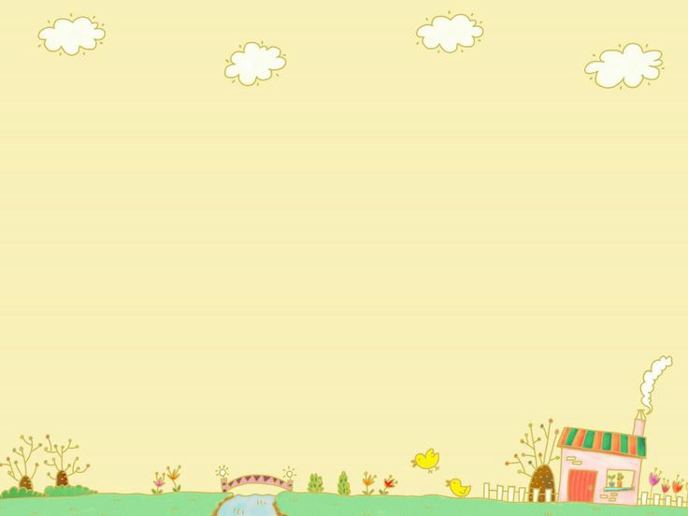
g
G

Slide 5
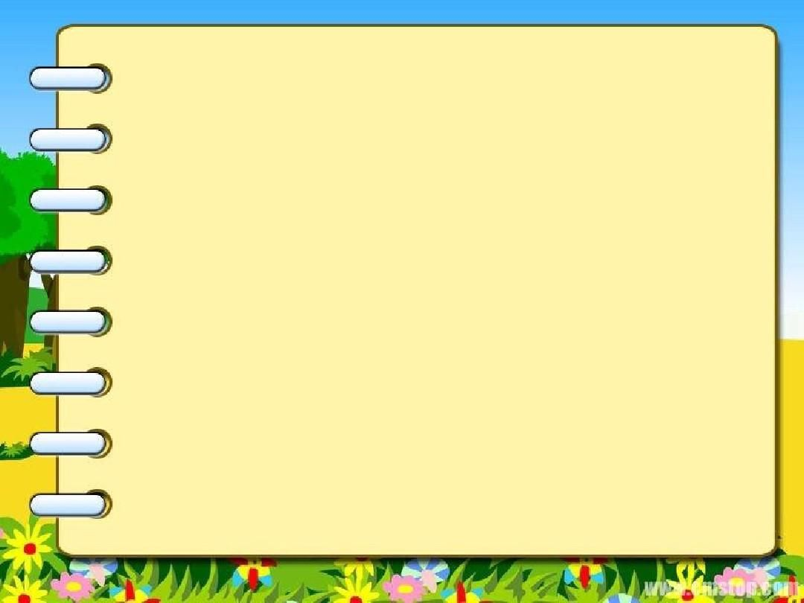

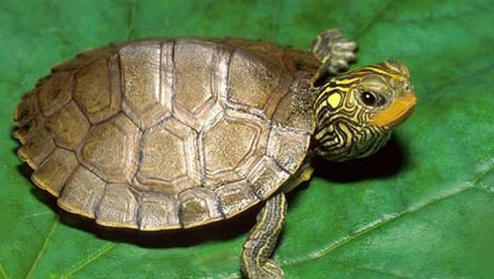
Câu đố
Lúc vươn cổ
Lúc rụt đầu
Hễ đi đâu
Cõng nhà đi đó
HẾT GIỜ
Đáp án:

Slide 6


Con
r
\
a
u

Slide 7

u
U

Slide 8
BÉ TÌM ĐIỂM KHÁC NHAU
u- g

Slide 9

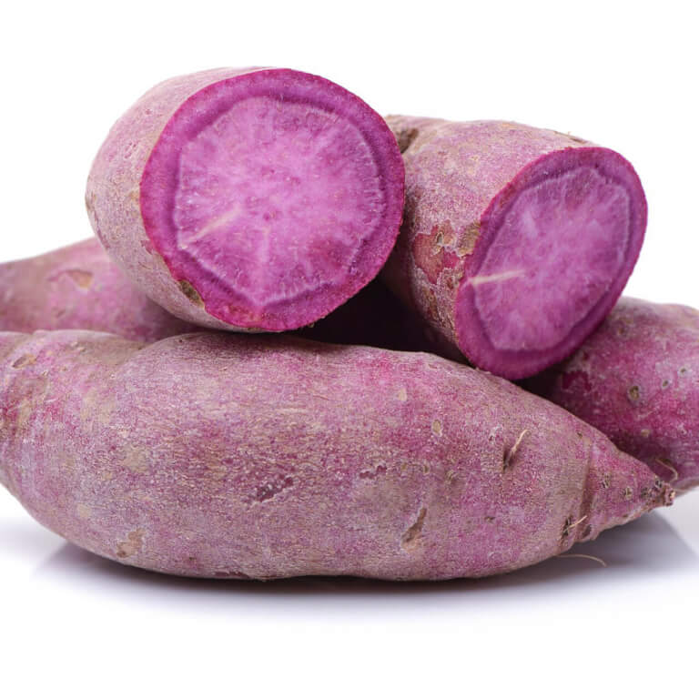
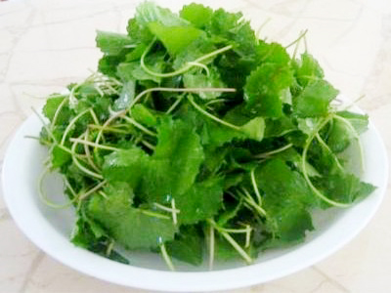
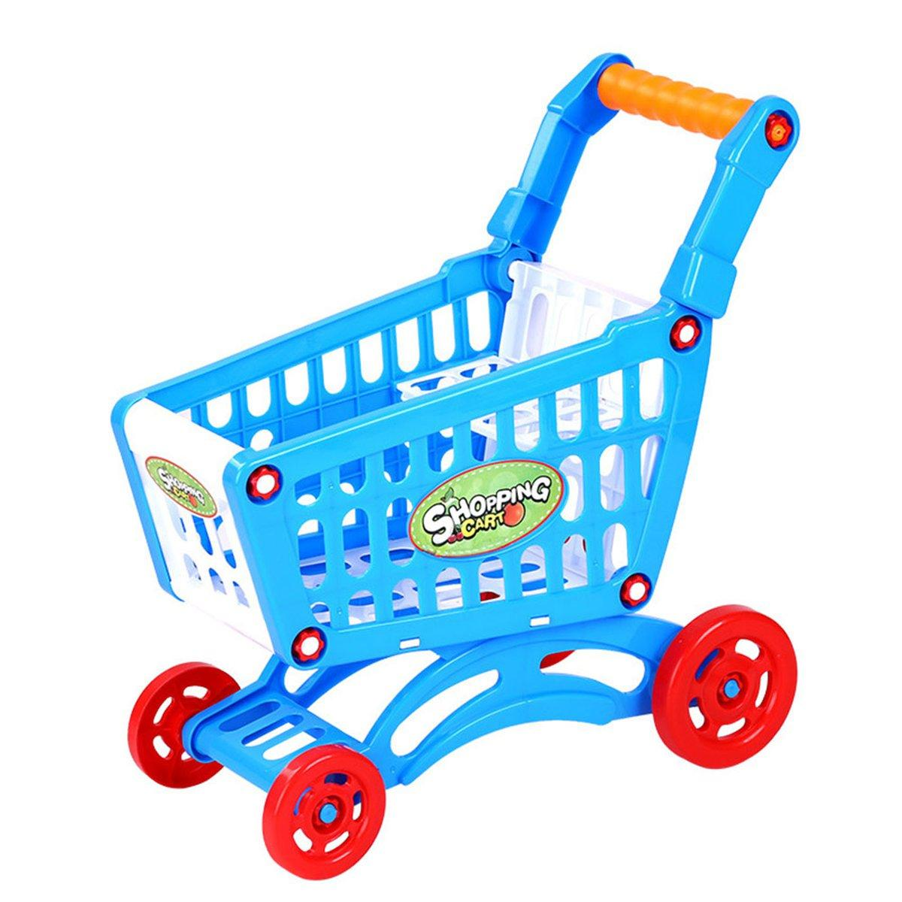
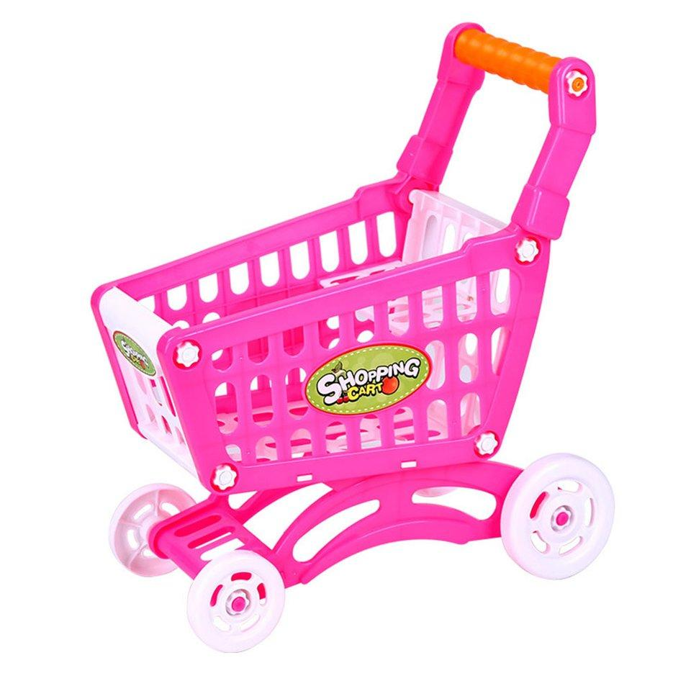
BÉ CHỌN THỰC PHẨM BỎ VÀO ĐÚNG GIỎ
a
m
R
a
u
K
h
o
a
i
l
a
n
g
g-G
u-U

Slide 10
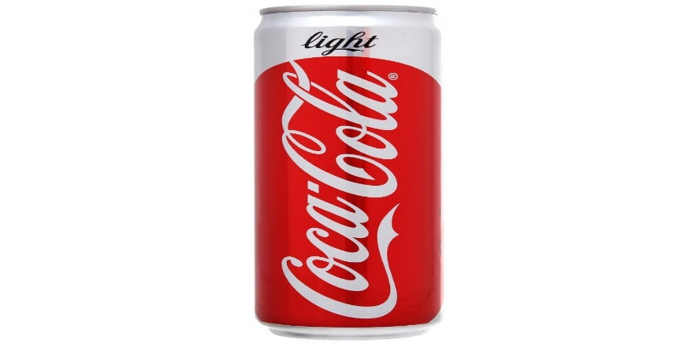
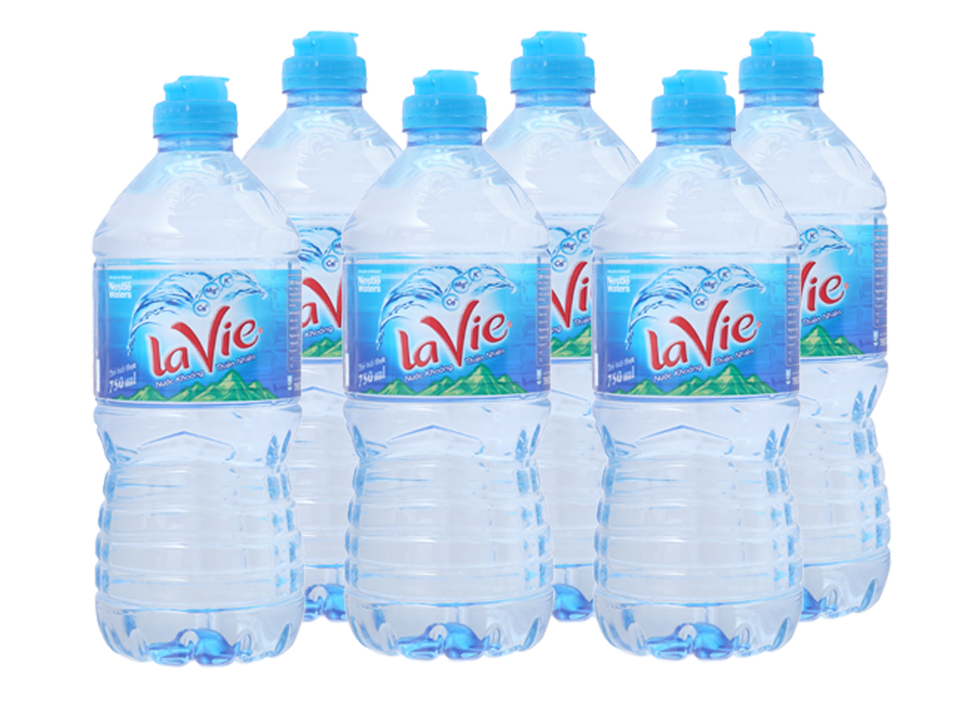
BÉ CHỌN THỰC PHẨM BỎ VÀO ĐÚNG GIỎ
t
ơ
o
N
ư
c
n
g
s
è
i
N
¦
í
C
U
.
U-u
G-g

Slide 11

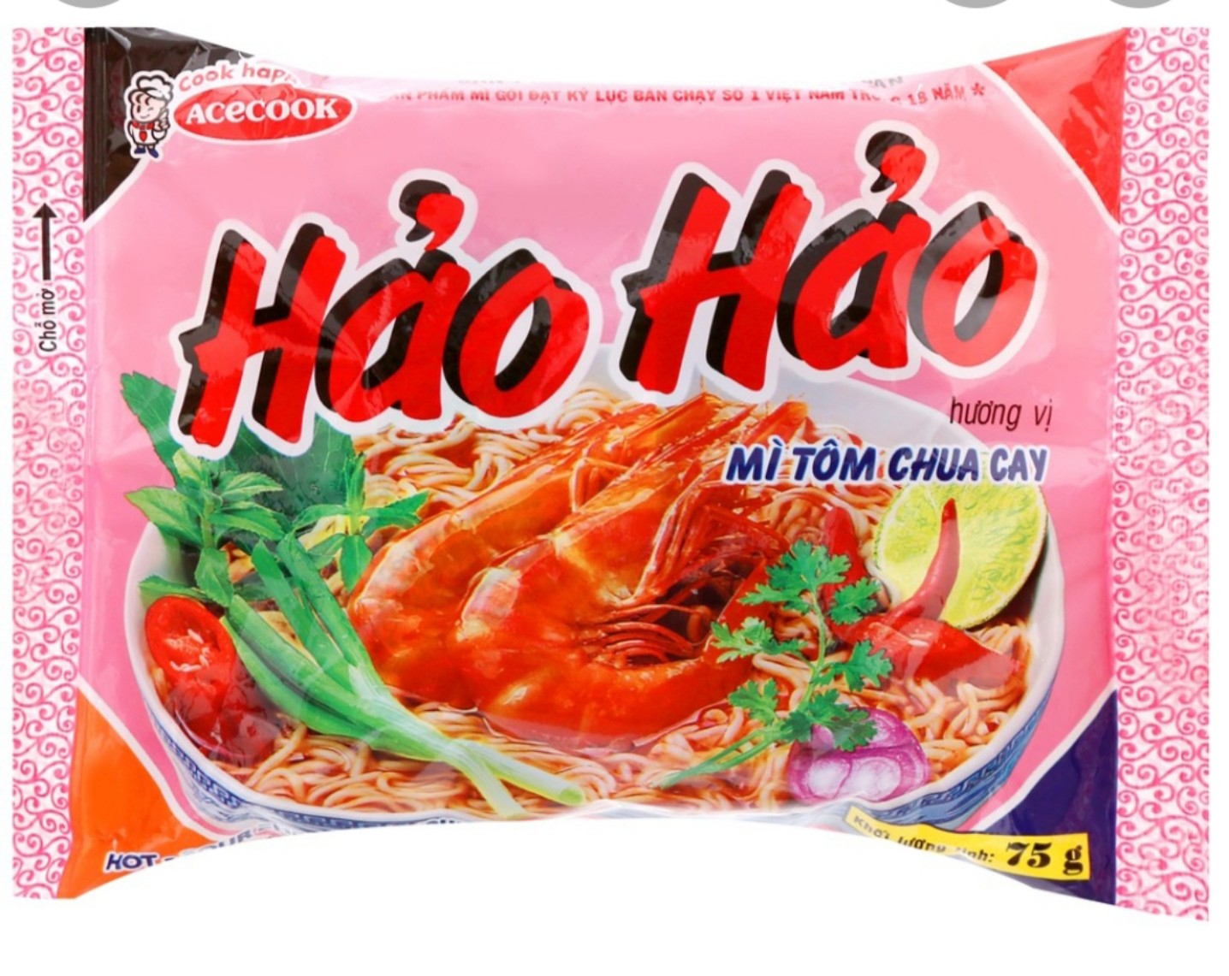
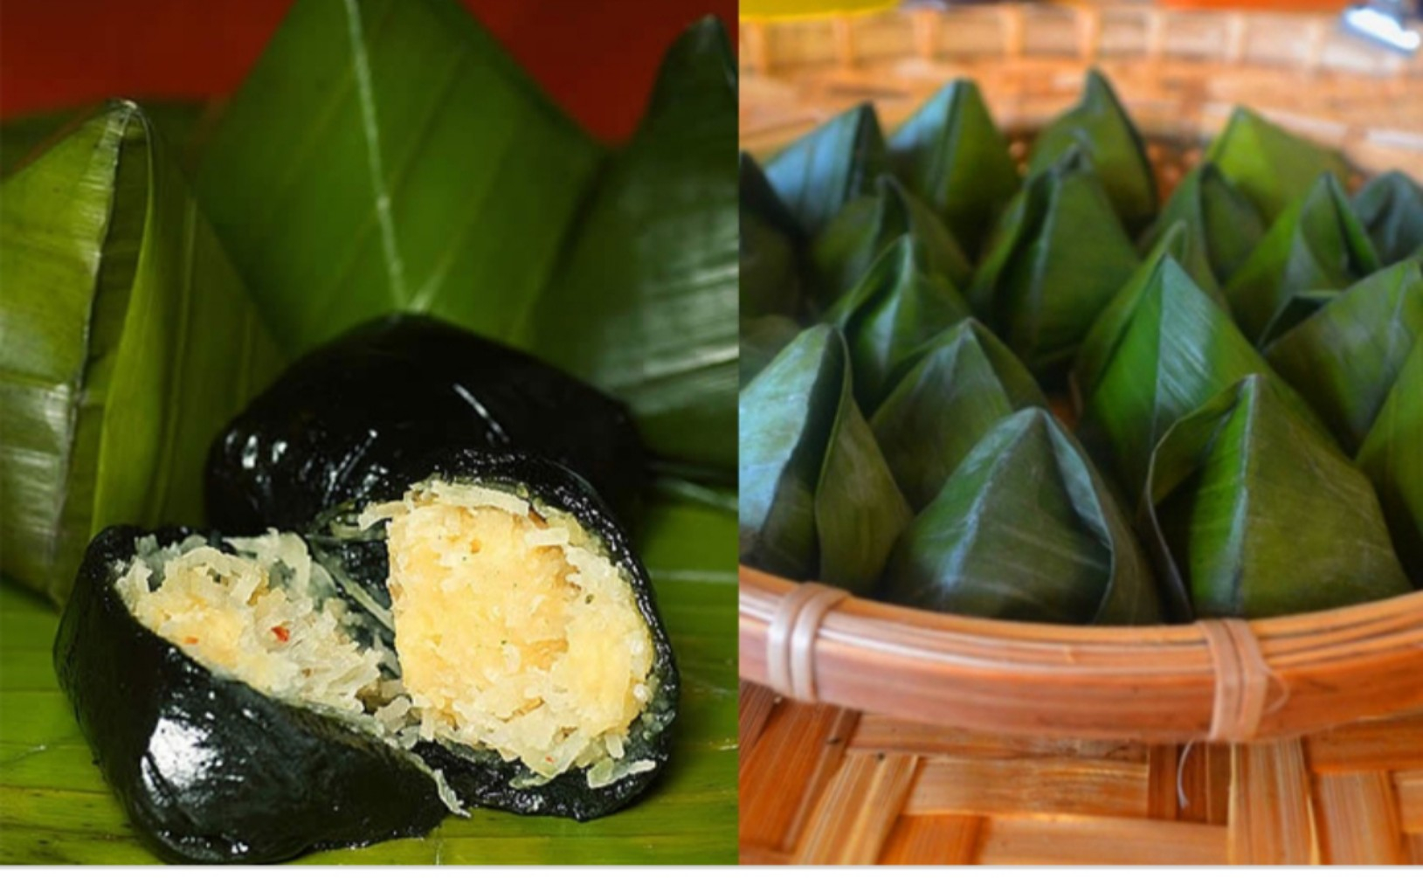
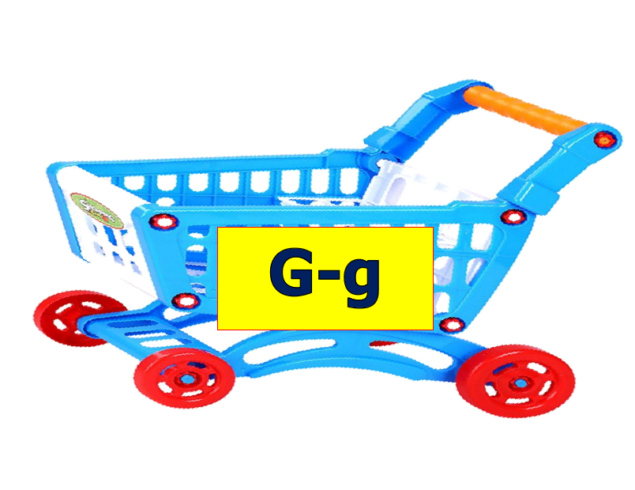

BÉ CHỌN THỰC PHẨM BỎ VÀO ĐÚNG GIỎ
Mì
g
ã
i
B
¸
n
h
g
a
i

Slide 12
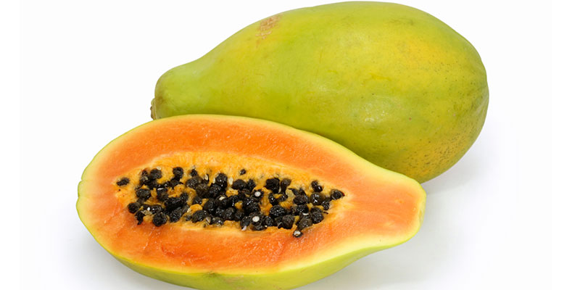
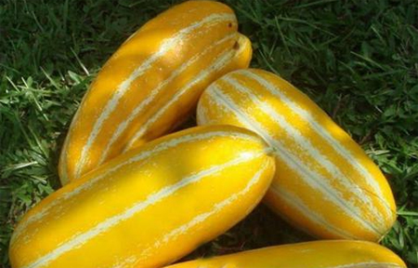
BÉ CHỌN THỰC PHẨM BỎ VÀO ĐÚNG GIỎ
Đ
u
Đ
ủ
D
ư
a
g
a
n
g
U-u
G-g

